Slide 1
Projet tutoré
Soutenance
AVRAIN Quentin
HENRY Chloé
EL KHAOUA Walid
MENG Fei
ANNEE 2019-2020
S1 GROUPE F
<Enseignants>

Slide 2
Le transhumanisme
Alors que la technologie prends de plus en plus de place dans notre quotidien, jusqu’où vas-elle s’immiscer dans nos vies ?

Slide 3
Sommaire
Le site
Objectifs du site
Choix graphiques
Choix ergonomiques
Notre démarche de travail
Organisation du groupe
Difficultés rencontrées

Slide 4
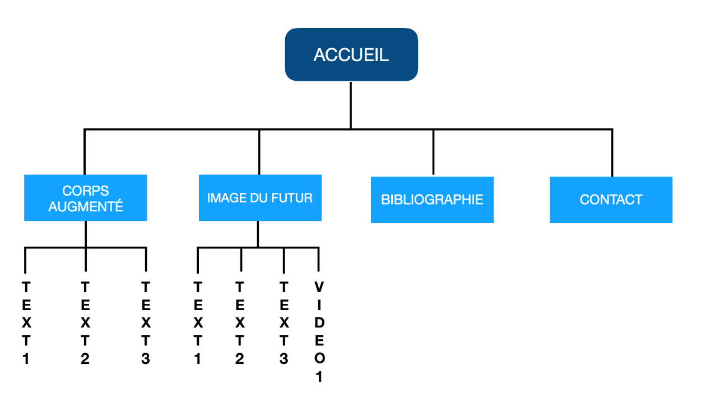
Objectifs du site
Les problématiques
Public visé
Le lien avec le sujet du projet tuteuré

Slide 5
Les objectifs du site
SCREENS PAGES D’INFO
Les problématiques
Public visé
Le lien avec le sujet du projet tuteuré

Slide 6
Choix graphiques
MAQUETTE
Logo et images

Slide 7
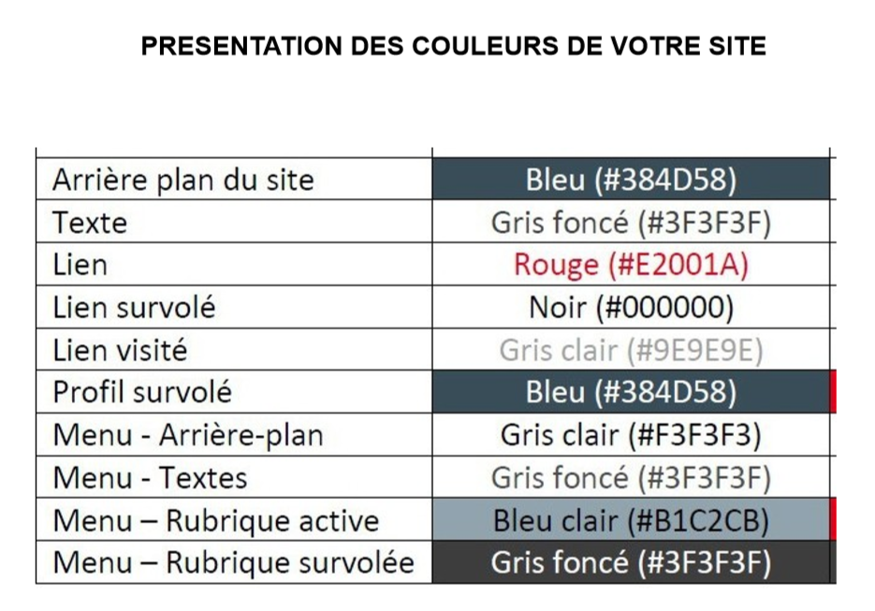
Choix graphiques
Couleurs et styles
Notes:
TITRE
TEXTE
LIEN
MENU

Slide 8
Graphiques
Logo
Icone
Image
vidéo

Slide 9
Choix ergonomiques
MAQUETTE
Navigation
Notes:
Menus
onglets
scroll
fil d’Ariane

Slide 10
Organisation
 | MENG Fei | EL KAHOUA Walid | HENRY Chloé | AVRAIN Quentin
Soutenance | Structure diaporama |  |  | Aspect diaporama
 |  | Maquette graphique
 |  |  | Note d’intention
Conception site | Maquette
 | Arborescence
 |  | Chartre et éléments graphiques
 |  | Structure HTML |  | Structure HTML
 | (à venir) : code HTML / CSS

Slide 11
Organisation
 | MENG Fei | EL KAHOUA Walid | HENRY Chloé | AVRAIN Quentin
Contenu du site | Ressources documentaires |  | Ressources documentaires | Ressources documentaires
 | (à venir) : mise en commun des informations
Autres |  |  |  | Répartition / organisation du travail

Slide 12
Organisation
ETAPE 1
SOUS ETAPE A
ETAPE 2

Slide 13
Difficultés

